Slide 1
Sovitinpalvelu / adapter service
KaPA palveluväyläkoulutus

Slide 2
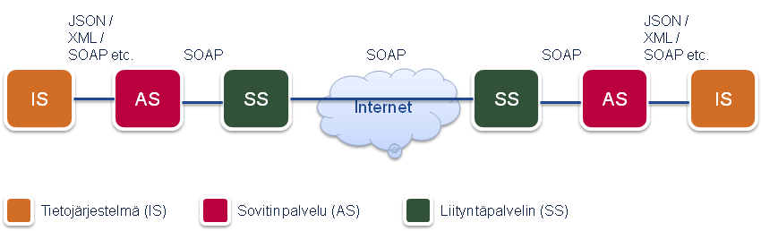
Sovitinpalvelu
X-Roadin SOAP protokolla vaatii omat headerinsa ja tiettyjen käytäntöjen noudattamista viesteissä
Väylään liitettävä palvelu ei tyypillisesti sisällä näitä entuudestaan
X-Road protokollaa tulkkaavasta komponentista käytetään termiä sovitinpalvelu (adapter service)
Sovitinpalvelu on X-Roadin liityntäpalvelimen ja liitettävän järjestelmän väliin sijoittuva komponentti, joka sovittaa liitettävän järjestelmän tarjoamat palvelut X-Road-tiedonsiirtoprotokollan mukaiseen muotoon. http://esuomi.fi/palveluntarjoajille/palveluvayla/tekninen-aineisto/sovitinpalvelu/

Slide 3
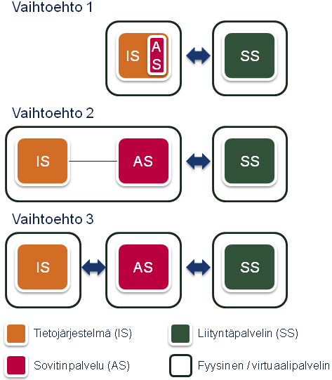
Vaihtoehtoja sovitinpalvelun toteuttamiseen

Slide 4
Resursseja sovitinpalvelun toteuttamiseen
https://github.com/nortal/j-road (Java kirjasto)
http://xtee.codeplex.com/ (.NET)
https://github.com/petkivim/xrd4j ja https://github.com/petkivim/x-road-adapter-example (Java kirjastoja)
https://github.com/educloudalliance/xroad-rest-gateway (REST rajapinnat väylän yli)

Slide 5
Teemme kokonaisuuksien kehittämisestä hallittavaa ja tuloksellista!

